Slide 1
Generalversammlung 2014 Trägerverein Midnight Basket Emmen
Herzlich willkommen
Notes:
Geschätzte Damen und Herren
Liebe Midnight Basket Emmen-Fans
Begrüsse zur 2. ordentlichen Generalversammlung
Schön, dass ihr Zeit gefunden habt, mit mir, mit uns auf das vergangenen Jahr zurückzublicken.
Gäste?
Einladungen sind fristgerecht verschickt worden. Es wurden kein Anträge zuhanden des Vorstandes eingereicht.
Bitte tragt euch in die Präsenzlisten ein.
Stimmberechtigt sind alle eingetragenen Kollektivmitglieder, sie haben das 20-fache Stimmrecht, alle Einzelmitglieder haben Einzelstimmrecht.
Ablauf sieht wie folgt aus:
Einstimmung via eines unglaublich guten Produktes, welche von den Jugendlichen selbst produziert wurde und welches inzwischen Schweizweit in der MB Szene Furora macht.
Danach behandeln wir die ordentlichen Traktanden

Slide 2
Traktandenliste
Begrüssung
Wahl der Stimmenzähler
Abnahme des Protokolls der letztjährigen Generalversammlung
Jahresbericht des Präsidenten und der Abendleitung
Abnahme der Jahresrechnung und Bericht der Kontrollstelle
Festsetzung der Jahresbeiträge und Genehmigung des Budgets
Wahlen
Des Präsidenten
Des Vorstandes
Der Revisoren
Ausblick auf die Vereinstätigkeiten
Anträge
Verschiedenes
Notes:
Gibt es Änderungswünsche zur Traktandenliste?

Slide 4
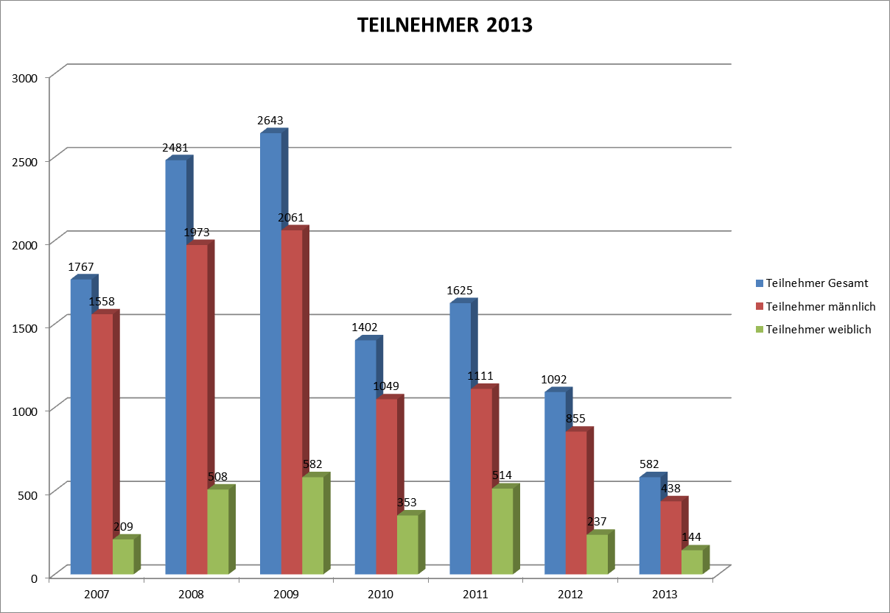
35 Anlässe
28 Anlässe
30 Anlässe
Zeitraum: 18.05.2013 – 19.05.2014
Notes:
Kurz einige Statistische Aussagen
Nochmals der Anstieg
Deutlich mehr Girls dabei, das belebt das ganze enorm

Slide 5
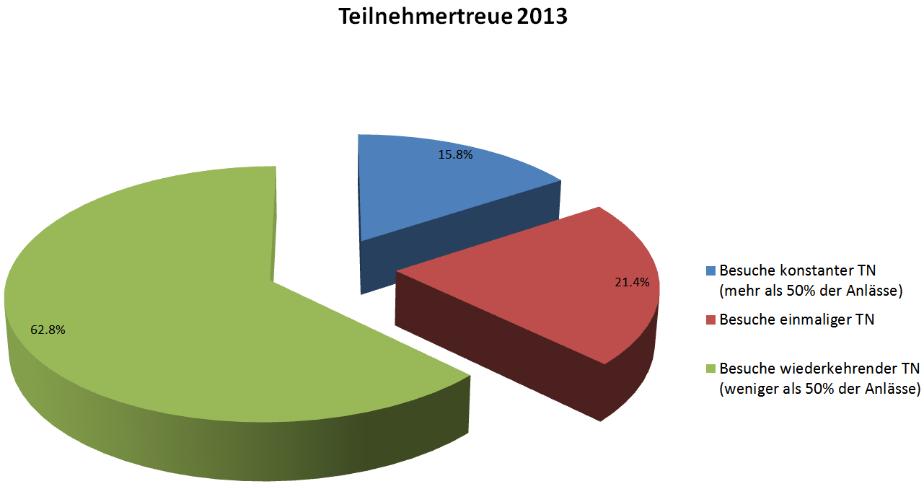
Zeitraum: 18.05.2013 – 19.05.2014
Notes:
Mindnight Emmen ist tatsächlich für die Emmer Jugend. In relativ kleines Kontongent kommt aus anderen Gemeinden.
Wir stellen aber doch fest, dass auch in unserer Umgebung nun einigen Projekte neu gestartet wurden und somit weniger Auswärtige Jugendliche zu uns kommen.
Wenn ich aber einen Ausblick in die nähere Zukunft wage, dann gilt es festzuhalten, dass die extreme Zunahme der Jugendlichen, welch von unserem Angebot profitieren wollen uns an die Grenzen des Machbaren stossen.
Aktuell liegt der Durchschnitt bei 120 gegenüber 92 im Jahr 2008
Der Vorstand und die Abendleitung ist her gefordert.

Slide 6
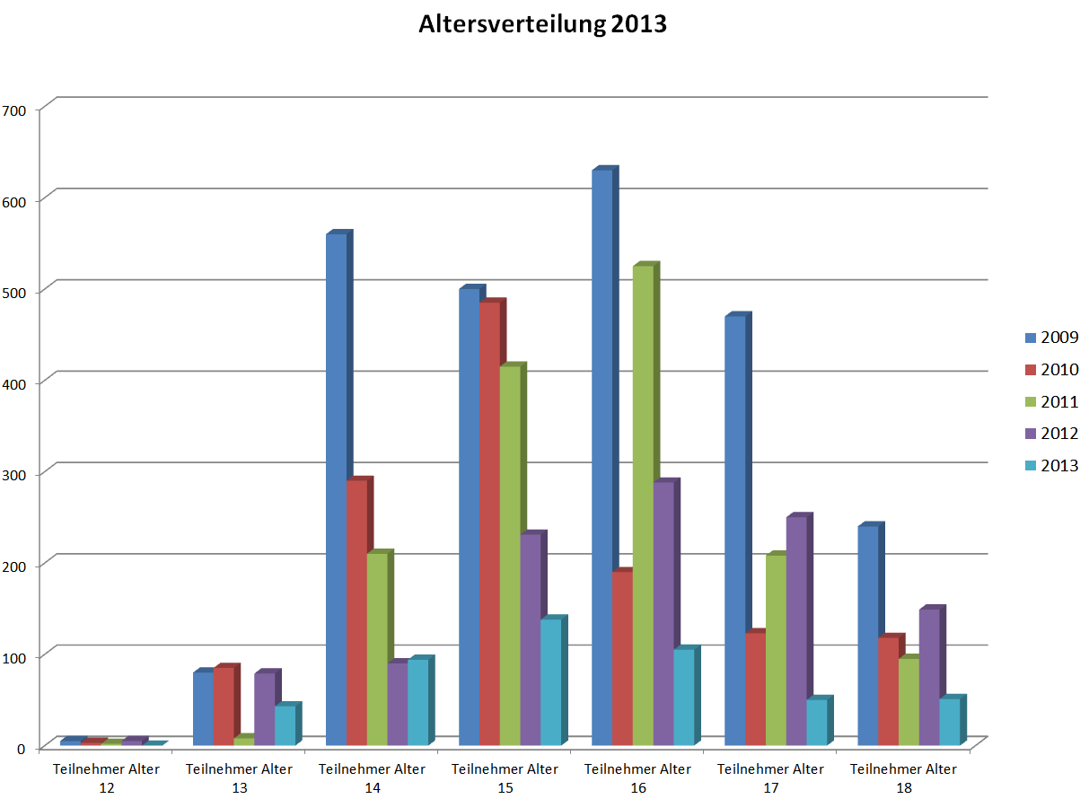
Zeitraum: 18.05.2013 – 19.05.2014
Notes:
Wir haben unser Zielpublikum zwischen 13 und 17 in der Rossmooshalle.
Dass die Anzahl der Jüngeren gestiegen ist bereitet aber doch etwas Kopfzerbrechen.
In einigen Familien scheint die Meinung vorzuherrschen, dass wir schon auch auf den oder die Jüngste aufpassen werden.
Das Abendteam weist aber Jüngere beim zweiten Besuch konsequent weg.
Meist ist es aber eh schwierig, die Einstufung von Auge aus zu machen. Und Ausweise haben natürlich nicht alle dabei.
Viele der älteren sind schon lange dabei und geniessen einfach die Atmosphäre.

Slide 7
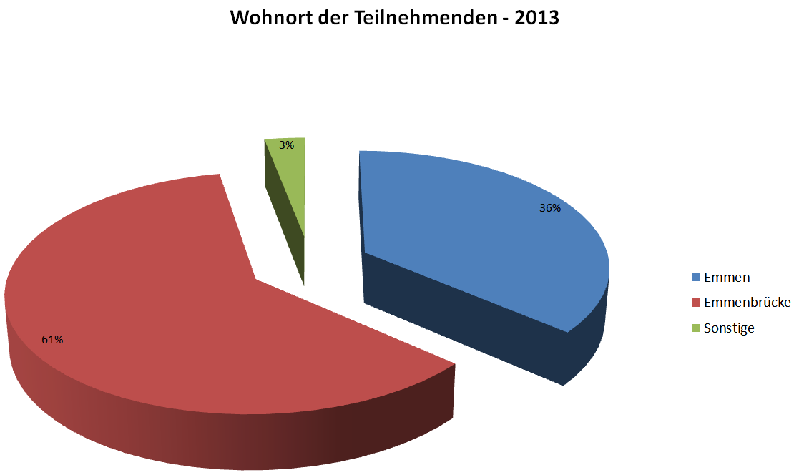
Zeitraum: 18.05.2013 – 19.05.2014

Slide 9
Das Wort hat die Abendleitung

Slide 10
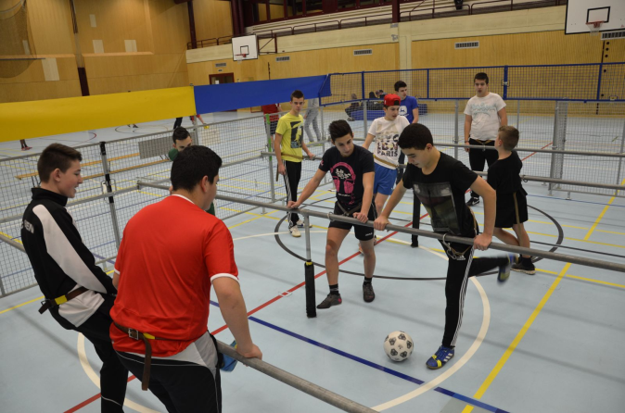
Impressionen aus der Halle 2013 / 2014

Slide 11
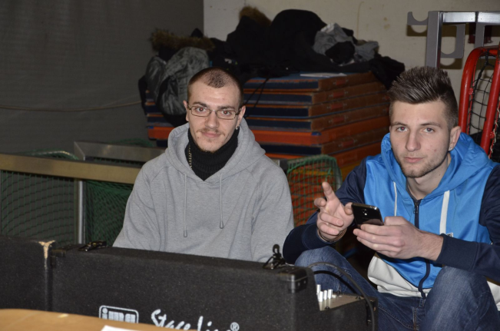
Impressionen aus der Halle 2013 / 2014

Slide 12
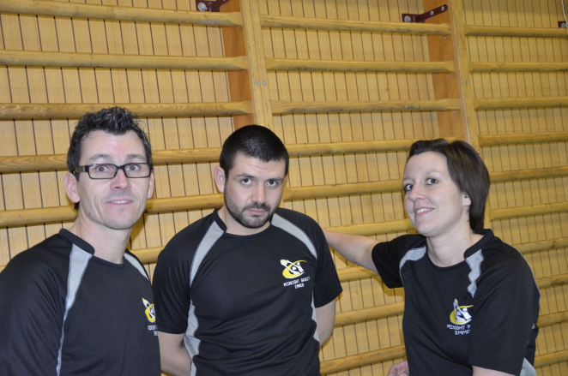
Impressionen aus der Halle 2013 / 2014

Slide 13
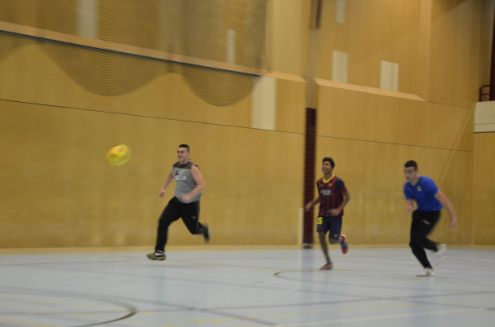
Impressionen aus der Halle 2013 / 2014

Slide 14
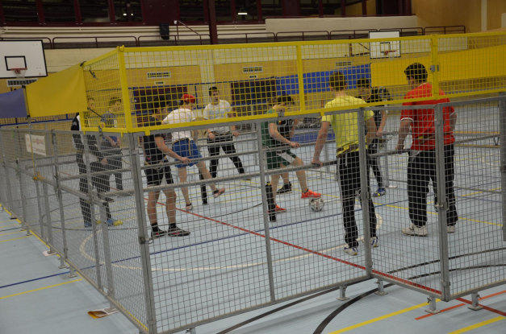
Impressionen aus der Halle 2013 / 2014

Slide 15
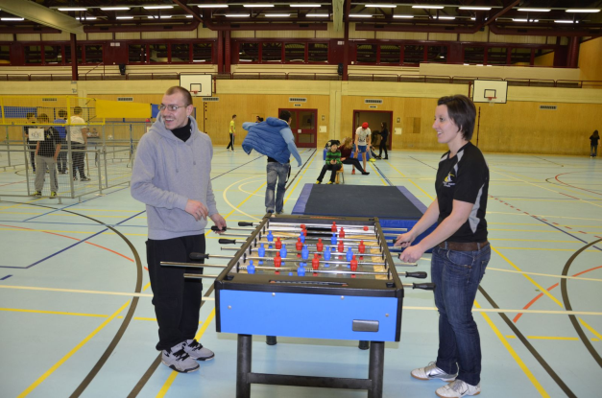
Impressionen aus der Halle 2013 / 2014

Slide 16
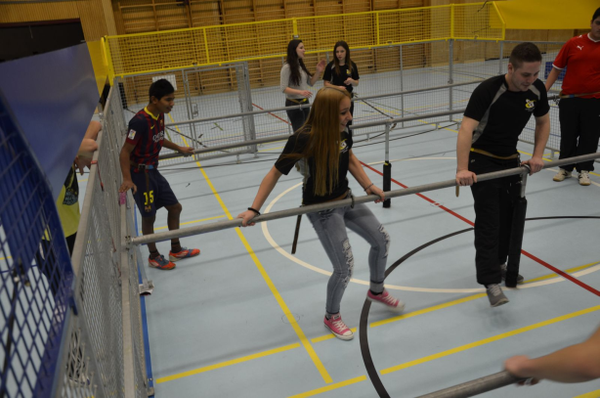
Impressionen aus der Halle 2013 / 2014

Slide 18
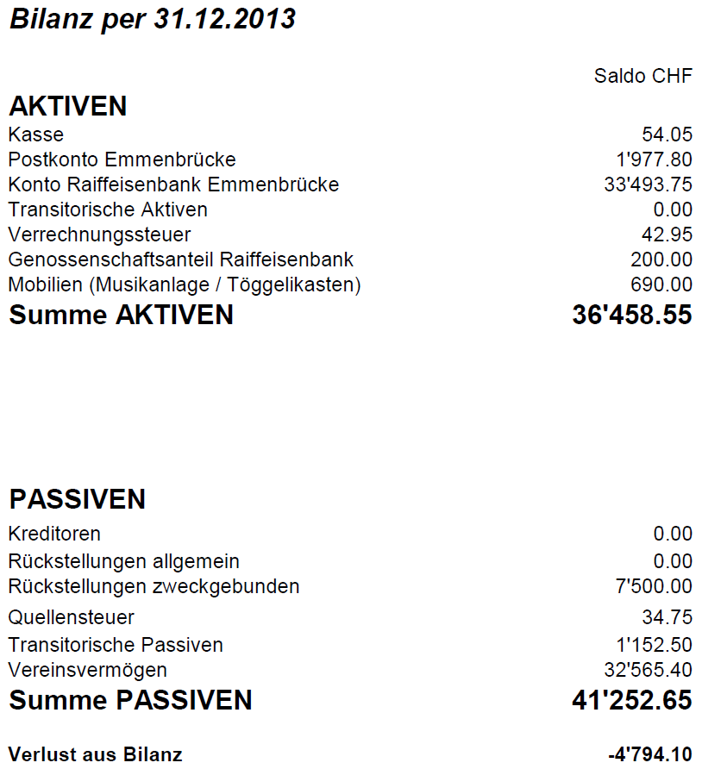

Slide 19
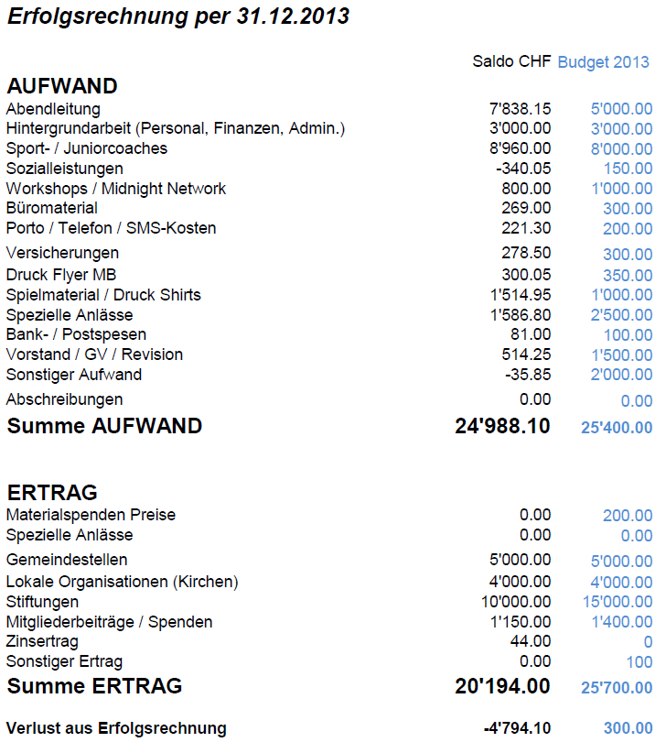

Slide 20
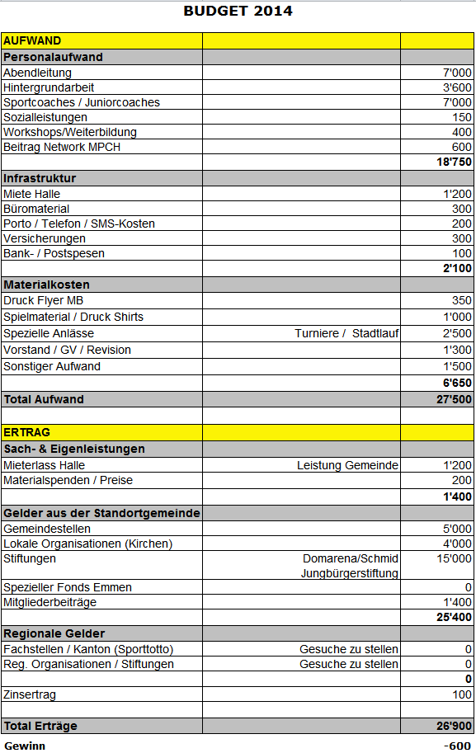
Notes:
20

Slide 22
Wahlen 2014
Präsident Miguel-Angel Díez Vorstand Marcus Nauer (Vizepräsident) Jacqueline Nauer (Administration) Silvia Ettlin (Beisitz) Anita Nikolic (Beisitz) Elke Freitag (Beisitz) Revisoren Barbara Fas Paul Hermann

Slide 23
Verabschiedungen...

Slide 24
Vereinstätigkeiten 2014
alle Anlässe nach Ansage auf unserer Homepage.
Abendveranstaltung MBE jeweils Samstag Abend, wir freuen uns über alle freiwilligen Helfer. Jacqueline Nauer nimmt gerne eure Anmeldung entgegen.

Slide 25
Das Wort hat ….

